Slide 1

Esquema Físico y DDL
Fundamentos teóricos para la construcción de Bases de Datos.

Slide 2






Las 3 Etapas del Diseño de BD
1. Modelo Conceptual
2. Modelo Lógico
3. Esquema Físico
Traducción del modelo conceptual a tablas y columnas estructuradas, estableciendo llaves primarias y foráneas, pero sin tipos de dato exactos.
La implementación real sobre el motor (ej. Oracle). Aquí se deciden los tipos de datos exactos, tamaños de almacenamiento y restricciones reales.
El diseño inicial en papel o pizarra. Consiste en definir las entidades (cajas) y sus relaciones, sin pensar en ninguna base de datos específica.

Slide 3



¿Qué es el DDL?
El Data Definition Language (DDL) es el subconjunto de comandos SQL que define la estructura de la base de datos, no los datos en sí.
•
CREATE TABLE: Crea una estructura vacía.
•
ALTER TABLE: Modifica una tabla existente (añade columnas o reglas).
•
DROP TABLE: Destruye la tabla y todos sus registros.
Regla Crítica del DDL
Todo DDL ejecuta un COMMIT automático. No hay ROLLBACK posible tras modificar una estructura.

Slide 4

Tipos de Datos en Oracle 10g
Datos Numéricos
Cadenas de Texto
NUMBER(p, s) es el estándar para todo tipo de números.
Diferencia clave en el uso de memoria:
• VARCHAR(n): Variable. Solo lo usado (Rec.).
• CHAR(n): Fija. Rellena con espacios.
• Enteros: NUMBER(10) (Ideal para IDs).
• Decimales: NUMBER(10,2) (8 enteros, 2 decimales).
Manejo de Fechas
Auditoría de Precisión
DATE almacena fecha y hora exacta (segundo a segundo).
TIMESTAMP incluye fracciones de segundo.
Tip: Usar SYSDATE para insertar el instante actual del servidor.
Esencial para tablas de log o auditoría para evitar colisiones.

Slide 5
Los 5 Constraints Fundamentales
PRIMARY KEY (PK) — Identificador único e irrepetible. No permite valores nulos.
FOREIGN KEY (FK) — Integridad referencial. El valor debe existir en la tabla padre.
UNIQUE (UQ) — Asegura que los valores no se repitan en la columna.
CHECK (CK) — Valida condiciones específicas de negocio (ej. ESTADO IN).
NOT NULL (NN) — Obliga a que la columna siempre contenga un dato.

Slide 6
Batalla de Restricciones: PK vs UNIQUE
Característica | PRIMARY KEY | UNIQUE
¿Permite valores NULL? | Absolutamente NO. | SÍ (y puede haber varios registros NULL).
Límite por tabla | Solamente UNA por tabla. | Todas las que el diseño necesite.
Crea índice automático | SÍ (para búsquedas rápidas). | SÍ.
Uso típico en diseño | El ID interno del registro (ej. ID_USU). | Identificadores de negocio (ej. Cédula, Correo).

Slide 7
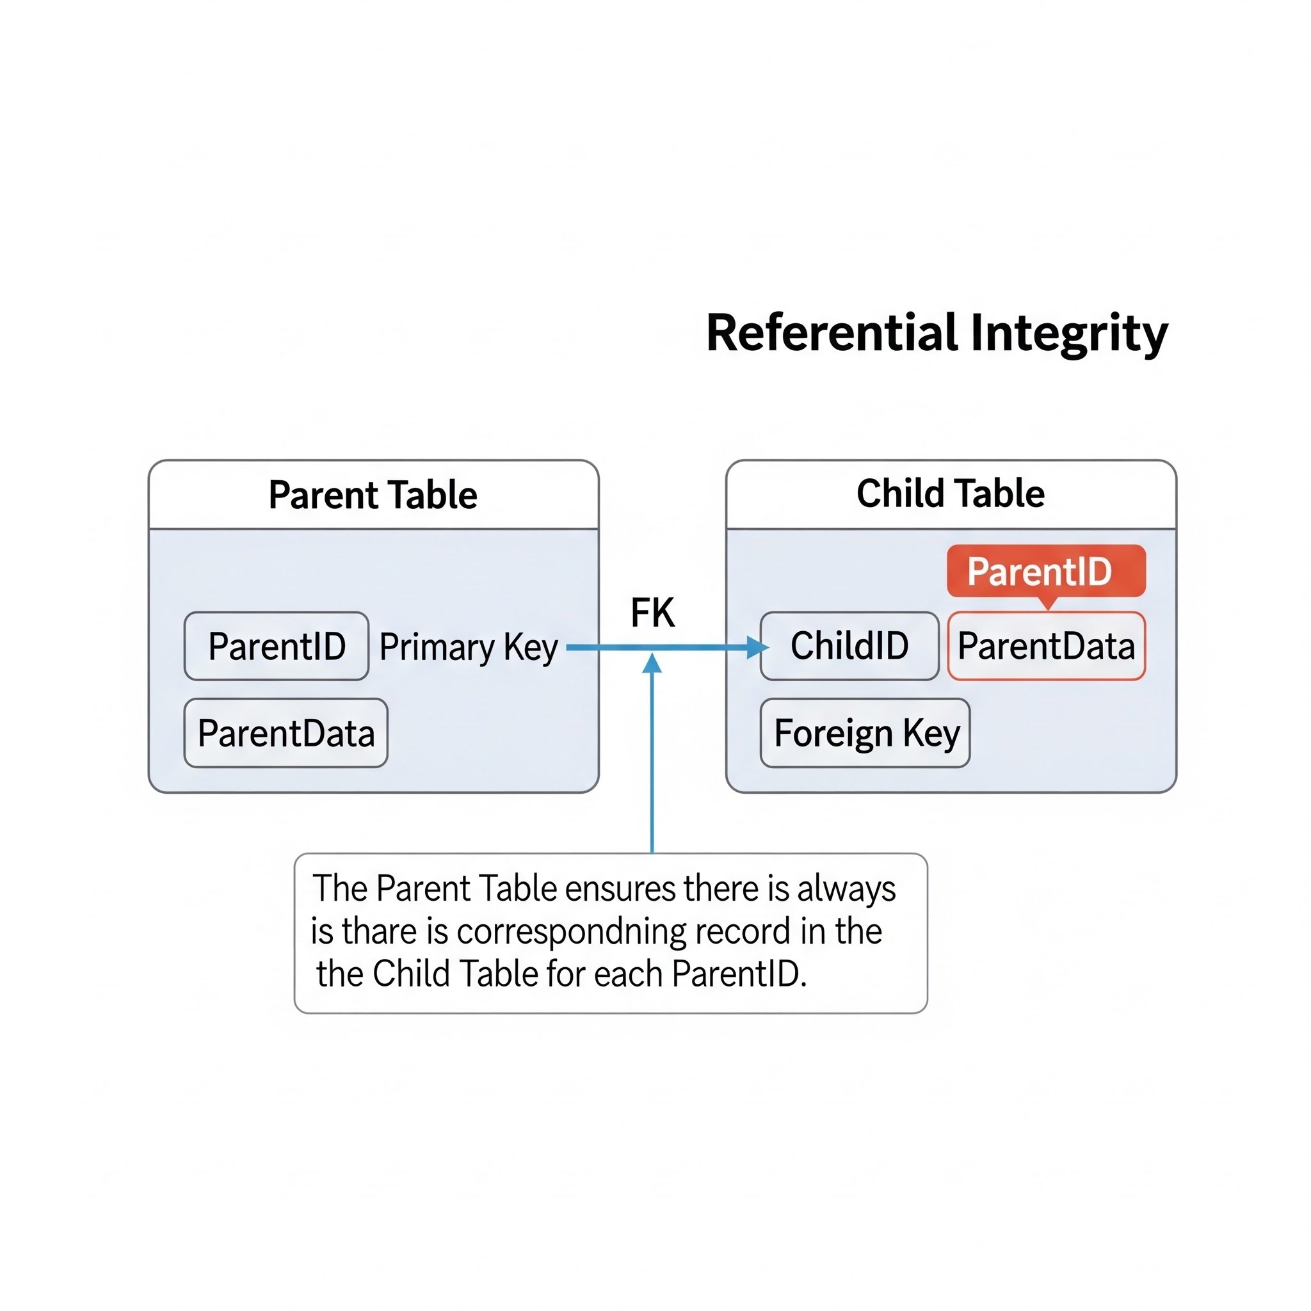


Integridad Referencial
El Comportamiento de la FK
Una FOREIGN KEY une una tabla "hija" con una tabla "padre". Pero, ¿qué ocurre si intentamos eliminar el registro padre?
1. Restricción por Defecto
Si no se especifica nada, Oracle bloqueará el borrado (Error ORA-02292). No puedes borrar un Artículo si ya existe en un Préstamo.
2. ON DELETE CASCADE
Si se declara esta cláusula, al borrar el padre, Oracle borrará automáticamente todos sus hijos. (Ideal para Préstamos y sus Detalles).

Slide 8
ALTER TABLE: El problema del NOT NULL
Evolucionando tablas con datos
Si intentas hacer ADD columna NOT NULL en una tabla que ya tiene miles de registros, Oracle fallará porque las filas existentes no tendrán qué valor poner.
3
La solución profesional:
1.
Agrega la columna permitiendo NULL.
Pasos de Seguridad
2.
Usa un UPDATE para llenar todas las filas existentes con un valor genérico.
3.
Modifica la columna para aplicar el NOT NULL.

Slide 9

Destrucción y Recuperación
El comando DROP TABLE borra la estructura y los datos permanentemente... o al menos eso creíamos.
— La magia del RECYCLEBIN
A partir de Oracle 10g, las tablas eliminadas van a una "Papelera de Reciclaje" interna. Si cometemos un error crítico en producción, podemos usar el comando FLASHBACK TABLE [nombre] TO BEFORE DROP; para revivir la tabla con todos sus datos intactos.

Slide 10

¿Preguntas?
Gracias por su atención.

Slide 11


Image Sources
https://png.pngtree.com/thumb_back/fw800/background/20251128/pngtree-abstract-digital-network-grid-with-glowing-nodes-and-lines-on-a-image_20645653.webp
Source: pngtree.com
https://png.pngtree.com/png-vector/20260404/ourlarge/pngtree-interconnected-nodes-and-chain-links-png-image_19059617.webp
Source: pngtree.com

